Slide 1

A Sorozatkezelés mesterfoka

Slide 2


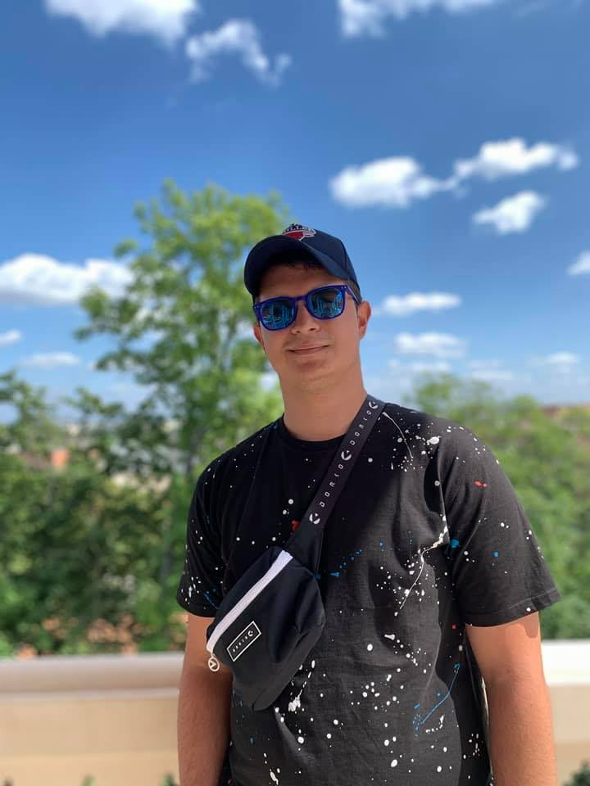

Munkafelosztás:
Jakab Szabolcs (Back End)
Szabó Zsolt(Back End)
Szücs Tamás(Front End, Unit test)
Kovács Zoltán(Front End, Unit test)

Slide 3

Na de mi is a sori!?

